Slide 1
Chương 4: Xúc tiến: Truyền thông web tích hợp
Người trình bày: Hoàng Minh Huệ

Slide 2
Truyền thông là tâm điểm của marketing. Internet là một phương tiện truyền thông đa năng để tương tác với nhiều bên liên quan. Internet không chỉ là Web, mà còn là một loạt các công nghệ có thể kết hợp với nhau để tạo một chiến lược marketing đạt hiệu quả.

Slide 3
Nội dung
01
02
03
Công nghệ Internet hỗ trợ marketing
Marketing tích hợp trên Internet
Ma trận I2M

Slide 4
01
Công nghệ Internet hỗ trợ marketing

Slide 5
01. Công nghệ Internet hỗ trợ marketing
Để hiểu được tiềm năng của marketing trên Internet, chúng ta cần có kiến thức về nhiều công cụ Internet khác nhau.

Slide 6
01. Công nghệ Internet hỗ trợ marketing
Văn bản không đồng bộ
Văn bản đồng bộ
Truyền file
E-mail thường được sử dụng để giao tiếp một-một và một-nhiều.
Chat cho phép nhiều người tham gia vào cuộc thảo luận bằng văn bản theo thời gian thực.
Giao thức truyền file (FTP) cho phép trao đổi các file trên Internet.

Slide 7
01. Công nghệ Internet hỗ trợ marketing
Telnet
Âm thanh
Video
Telnet cho phép người dùng được ủy quyền có thể kết nối và chạy các chương trình trên máy tính khá
Các file âm thanh được tải xuống và phát hoặc phát trực tiếp
Các file video, giống như âm thanh, có thể tải về để phát hoặc phát trực tiếp (còn gọi là streaming video).

Slide 8
01. Công nghệ Internet hỗ trợ marketing
Trạm tin tức
Công cụ tìm kiếm
Thực tại ảo
Một trạm tin tức điện tử cung cấp thông tin giá cổ phiếu, kết quả thể thao, tin tức, thời tiết và các mục khác.
Công cụ tìm kiếm hỗ trợ việc tìm kiếm thông tin trên Web.
Khách truy cập có thể nhìn quanh một địa điểm 360 độ đầy đủ, cũng như có thể phóng to và thu nhỏ.

Slide 9
Web là một công nghệ tích hợp

Slide 10
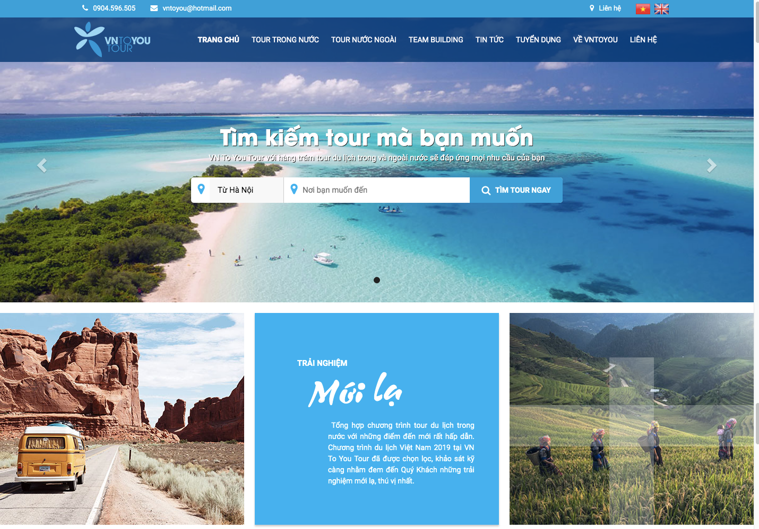
* Web là công nghệ xương sống cung cấp 1 giao diện duy nhất cho mỗi công nghệ vừa được mô tả ở trên.

Slide 11
02
Marketing tích hợp trên Internet

Slide 12
Tại sao phải tích hợp marketing trên website?
Tăng độ nhận diện website thương hiệu
Website truyền tải đầy đủ thông điệp của sản phẩm, dịch vụ.
Website tạo độ uy tín cho các công ty, doanh nghiệp.
Tăng độ tương tác, phản hồi của khách hàng về sản phẩm dịch vụ và dễ quản lý các công việc.

Slide 13
02. Marketing tích hợp trên Internet
Bầu không khí
Các nhân viên
Văn hóa đại chúng
Rác rưởi
Sản phẩm và dịch vụ
Quan điểm của các bên liên quan
Hình ảnh công ty
Các tin tức
Quan hệ công chúng
Các dấu hiệu
Truyền miệng
Quảng cáo
Các trải nghiệm cá nhân

Slide 14
03
Ma trận I2M

Slide 15
03. Ma trận I2M
Ma trận I2M được các công ty sử dụng để tìm kiếm một cách có hệ thống các cơ hội sử dụng Internet để hỗ trợ các chiến lược marketing. Theo đó, mỗi ô của ma trận là một đầu mối để động não (brainstorming).

Slide 16
 | Văn bản không đồng bộ | Văn bản đồng bộ | Truyền file | Telnet | Âm thanh | Video | Trạm tin tức | Công cụ tìm kiếm | Thực tại ảo
Bầu khí quyển
Các nhân viên
Rác rưởi
Các tin tức
Các dấu hiệu
Các trải nghiệm cá nhân
Quảng cáo

Slide 17
Thanks!
Do you have any questions?
Please keep this slide for attribution.

